Slide 1
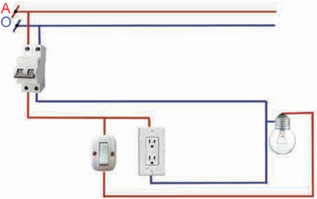
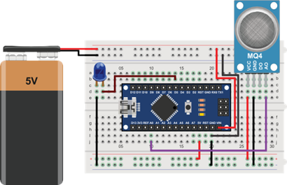
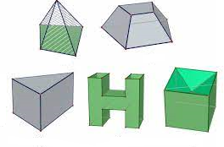
BÀI 14. KHÁI QUÁT VỀ MẠCH ĐIỆN

Slide 2
Kể tên các thành phần cơ bản có trong mạch điện đơn giản ở Hình 14.1. Khi nào đèn Đ1, Đ2 cùng sáng?
Hình 14.1. Mạch điện đơn giản

Slide 3
Kể tên các thành phần cơ bản có trong mạch điện đơn giản ở Hình 14.1. Khi nào đèn Đ1, Đ2 cùng sáng?
Hình 14.1. Mạch điện đơn giản
Các thành phần cơ bản có trong mạch điện đơn giản:
- Công tắc hai cực K, K1, K2
- Đèn sợi đốt Đ1, Đ2
- Cực âm cực dương
Khi tất cả công tắc hai cực mở, hai đèn sẽ cùng sáng

Slide 4
1. Quan sát hình 14.2. Mô tả sơ đồ cấu trúc chung của mạch điện.
Nguồn điện
Truyền dẫn, đóng cắt, điều khiển và bảo vệ
Phụ tải
Hình 14.2. Sơ đồ cấu trúc của mạch điện

Slide 5
1. Quan sát hình 14.2. Mô tả sơ đồ cấu trúc chung của mạch điện.
Nguồn điện
Truyền dẫn, đóng cắt, điều khiển và bảo vệ
Phụ tải
Hình 14.2. Sơ đồ cấu trúc của mạch điện
1. - Sơ đồ cấu trúc của mạch điện gồm 3 khối: Nguồn điện; truyền dẫn, đóng cắt, điều khiển và bảo vệ; phụ tải.

Slide 6
2. Quan sát Hình 14.3, cho biết tên gọi các phần tử của mạch điện có trong hình.
3. Xếp các phần tử của mạch điện có trong hình vào từng nhóm có đặc điểm chung? Nêu được vai trò của các phần tử đó.
Hình 14.3. Một số phần tử của mạch điện

Slide 7
2. Quan sát Hình 14.3, cho biết tên gọi các phần tử của mạch điện có trong hình.
3. Xếp các phần tử của mạch điện có trong hình vào từng nhóm có đặc điểm chung? Nêu được vai trò của các phần tử đó.
Hình 14.3. Một số phần tử của mạch điện
2. Các phần tử của mạch điện gồm ắc quy, bóng đèn, công tắc, áp tô mát, quạt điện…
3.
+ Nguồn điện: Ắc quy
+ Truyền dẫn, đóng cắt, điều khiển và bảo vệ: Công tắc, áp tô mát …..
+ Phụ tải: Bóng đèn, quạt điện….

Slide 8

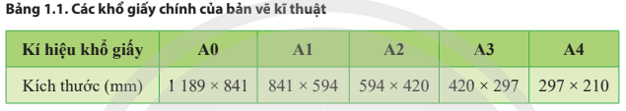
I. Mạch điện
- Mạch điện là một tập hợp các phần tử như nguồn điện; phụ tải; thiết bị đóng, điều khiển và bảo vệ được nối với nhau bằng dây dẫn để thực hiện chức năng nhất định.
- Sơ đồ cấu trúc của mạch điện gồm 3 khối: Nguồn điện; truyền dẫn, đóng cắt, điều khiển và bảo vệ; phụ tải
*Vai trò của các phẩn tử của mạch điện
- Nguồn điện cung cấp năng lượng cho mạch điện hoạt động. Nguồn điện lấy từ pin, ắc quy, lưới điện
- Truyền dẫn, đóng cắt, điều khiển và bảo vệ dùng để truyền tải, đóng cắt nguồn điện, bảo vệ mạch điện khỏi bị áp tải, chập cháy.
- Phụ tải là phẩn tử sử dụng năng lượng điện như đèn điện, quạt điện.

Slide 10
1. Quan sát hình 14.4. Mô tả sơ đồ cấu trúc chung của mạch điện điều khiển.
Nguồn điện
Cảm biến, bộ phận xử lý điều khiển
Đối tượng điều khiển
Hình 14.4. Sơ đồ cấu trúc của mạch điện điều khiển đơn giản

Slide 11
Quan sát Hình 14.5 và cho biết:
1. Ứng dụng của mỗi mạch điện điều khiển.
2. Tên và chức năng của các thiết bị cảm biến, đối tượng điều khiển ở các hình.
Hình 14.5. Một số mạch điện điều khiển ứng dụng trong thực tế

Slide 12
Quan sát Hình 14.5 và cho biết:
1. Ứng dụng của mỗi mạch điện điều khiển.
2. Tên và chức năng của các thiết bị cảm biến, đối tượng điều khiển ở các hình.
Hình 14.5. Một số mạch điện điều khiển ứng dụng trong thực tế

Slide 13
1. Mạch điện điều khiển đơn giản thường gồm: nguồn điện, cảm biến, bộ phận xử lý và điều khiển; đối tượng điều khiển
- Nguồn điện: cung cấp năng lượng điện cho mạch hoạt động
- Cảm biến, bộ phận xử lý và điều khiển
+ Cảm biến: có nhiệm vụ cảm nhận và biến đổi đại lượng vật lý, hóa học, sinh học cần đo thành tín hiệu điện.
+ Bộ phận xử lý và điều khiển: tiếp nhận và xử lý hiệu điện từ cảm biến thành tín hiệu điều khiển tới đối tượng điều khiển
- Đối tượng điều khiển: là các đối tượng được điều khiển để thực hiện một chức năng nào đó như máy bơm, bóng dèn, còi….
2.
a.
- Nguồn điện: cung cấp năng lượng điện cho mạch hoạt động
- Cảm biến khói: có nhiệm vụ cảm nhận và biến đổi lượng khói nhận được thành tín hiệu điện.
- Bộ phận xử lý và điều khiển: tiếp nhận và xử lý hiệu điện từ cảm biến thành tín hiệu điều khiển tới cói và đèn chớp.
- Đối tượng điều khiển: Còi và đèn chớp
b.
- Nguồn điện: cung cấp năng lượng điện cho mạch hoạt động
- Cảm biến độ ẩm có nhiệm vụ cảm nhận và biến đổi độ ẩm nhận được thành tín hiệu điện.
- Bộ phận xử lý và điều khiển: tiếp nhận và xử lý hiệu điện từ cảm biến thành tín hiệu điều khiển tới máy bơm.
- Đối tượng điều khiển: Máy bơm
c. - Nguồn điện: cung cấp năng lượng điện cho mạch hoạt động
- Cảm biến tiệm cậm: có nhiệm vụ cảm nhận và biến đổi hoạt động đột nhập của người lạ nhận được thành tín hiệu điện.
- Bộ phận xử lý và điều khiển: tiếp nhận và xử lý hiệu điện từ cảm biến thành tín hiệu điều khiển tới cói báo.
- Đối tượng điều khiển: Còi báo

Slide 14
II. Mạch điện điều khiển
- Mạch điện điều khiển là mạch điện được sử dụng để thực hiện chức năng điều khiển
- Mạch điện điều khiển đơn giản thường gồm: nguồn điện, cảm biến, bộ phận xử lý và điều khiển; đối tượng điều khiển
- Nguồn điện: cung cấp năng lượng điện cho mạch hoạt động
- Cảm biến, bộ phận xử lý và điều khiển
+ Cảm biến: có nhiệm vụ cảm nhận và biến đổi đại lượng vật lý, hóa học, sinh học cần đo thành tín hiệu điện.
+ Bộ phận xử lý và điều khiển: tiếp nhận và xử lý hiệu điện từ cảm biến thành tín hiệu điều khiển tới đối tượng điều khiển
- Đối tượng điều khiển: là các đối tượng được điều khiển để thực hiện một chức năng nào đó như máy bơm, bóng dèn, còi….

Slide 15
LUYỆN TẬP
Bài 1. Nêu chức năng các bộ phận chính của mạch điện trong Hình 14.6.
Hình 14.6. Mạch điện trong nhà

Slide 16
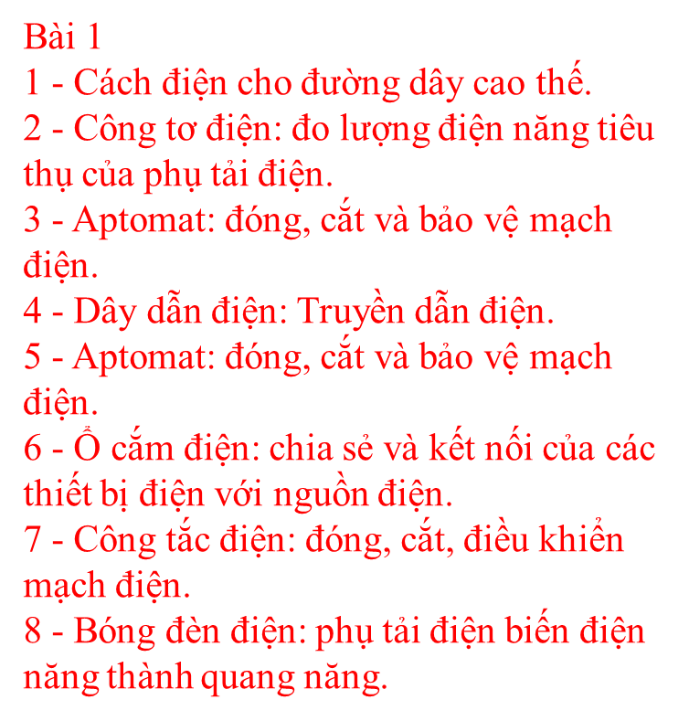
LUYỆN TẬP
Bài 1. Nêu chức năng các bộ phận chính của mạch điện trong Hình 14.6.
Hình 14.6. Mạch điện trong nhà

Slide 17
LUYỆN TẬP
Bài 2. Quan sát hình 14. 7 dưới đây, em hãy cho biết tên những thiết bị có trong bảng điện. Nêu chức năng của từng thiết bị.
Hình 14.7. Bảng điện cơ bản

Slide 18
LUYỆN TẬP
Bài 2. Quan sát hình 14. 7 dưới đây, em hãy cho biết tên những thiết bị có trong bảng điện. Nêu chức năng của từng thiết bị.
Bài 2. - Aptomat: thiết bị đóng, cắt nguồn điện bằng tay hoặc cắt nguồn điện tự động khi có sự cố quá tải và ngắn mạch xảy ra.
- Công tắc nổi: sử dụng để đóng, ngắt mạch điện trực tiếp bằng tay.
- Ổ cắm: chia sẻ và kết nối của các thiết bị điện với nguồn điện.
Hình 14.7. Bảng điện cơ bản

Slide 19
LUYỆN TẬP
Bài 3. Em hãy cho biết mạch điện cần có những bộ phận (thiết bị điện) nào để có thể hoạt động bình thường và bảo vệ an toàn khi có các sự cố quá tải, ngắn mạch?

Slide 20
LUYỆN TẬP
Bài 3. Em hãy cho biết mạch điện cần có những bộ phận (thiết bị điện) nào để có thể hoạt động bình thường và bảo vệ an toàn khi có các sự cố quá tải, ngắn mạch?
Bài 3. Bộ phận đóng, cắt và bảo vệ mạch điện:
- Cầu dao: thiết bị đóng, cắt nguồn điện bằng tay.
- Cầu chì: thiết bị bảo vệ sự cố ngắn mạch và quá tải cho mạch điện. Cầu chì thường được sử dụng kết hợp với cầu dao.
- Aptomat: thiết bị đóng, cắt nguồn điện bằng tay hoặc cắt nguồn điện tự động khi có sự cố quá tải và ngắn mạch xảy ra.

Slide 21
VẬN DỤNG
1. Kể tên nguồn điện; thiết bị đóng cắt, điều khiển và bảo vệ; phụ tải có trong mạch điện ở gia đình em.
2. Vẽ và mô tả sơ đồ khối của một mạch điện điều khiển đơn giản mà em biết.

Slide 22
VẬN DỤNG
1. Kể tên nguồn điện; thiết bị đóng cắt, điều khiển và bảo vệ; phụ tải có trong mạch điện ở gia đình em.
2. Vẽ và mô tả sơ đồ khối của một mạch điện điều khiển đơn giản mà em biết.
1.
• Công tơ điện: đo lượng điện năng tiêu thụ của phụ tải điện.
• Aptomat: đóng, cắt và bảo vệ mạch điện.
• Dây dẫn điện: Truyền dẫn điện.
• Cầu dao: đóng, cắt, điều khiển mạch điện.
• Cầu chì: bảo vệ mạch điện.
• Ổ cắm điện: chia sẻ và kết nối của các thiết bị điện với nguồn điện.
• Công tắc điện: đóng, cắt, điều khiển mạch điện.
• Bóng đèn điện: phụ tải điện biến điện năng thành quang năng.
• Bếp điện, nồi cơm điện, bàn là, ..: phụ tải điện biến điện năng thành nhiệt năng.
• Quạt, máy giặt, các loại xe điện...: phụ tải điện biến điện năng thành cơ năng.
• Pin, ắc quy: nguồn điện.
2. HS tự vẽ và mô tả mạch điện đơn giản

